Slide 1

PROCESSO
DESCRIZIONE, CONTROLLO e SCHEDULAZIONE dei PROCESSI
In ambienti multi-programmati
V2_1

Slide 2
PROCESSO Process
Una entità che deve essere eseguita su una CPU
Una attività caratterizzata dall’esecuzione di una sequenza di istruzioni, uno stato corrente e un set di istruzioni di sistema
Componenti
Programma
codice eseguibile
Dati
variabili
spazio di lavoro
Buffer
Contesto di esecuzione (info necessarie al SO per gestire il processo)
contenuto dei registri della CPU
Priorità, stato di attesa su un dispositivo di I/O
2

Slide 3
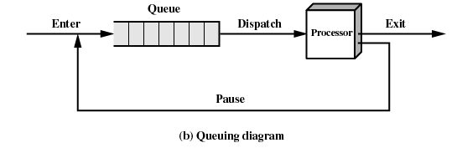
Modello a duPersotactei ss
Compito principale di un SO è il controllo dell’esecuzione dei processi
alloca
ingresso
Not Running
uscita
Running
pausa
3

Slide 4
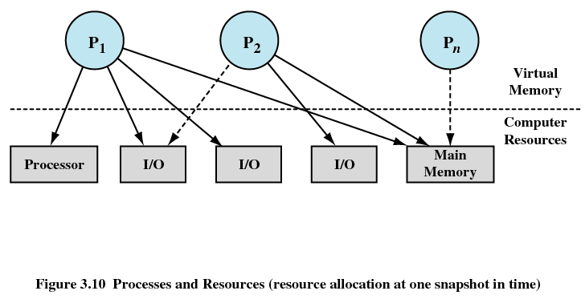
Descrizione dei Processi
Dr.Ing. Donato Impedovo
Il SO ha necessità di uno strumento per gestire i processi, che tenga traccia di tutte le info disponibili
4

Slide 5
Process Control Block PCB
Descrittore di processo attraverso il quale il SO può gestirlo
IDENTIFICATORE DEL PROCESSO
Process IDentification (PID) - Valore numerico (PID del processo genitore)
INFO SULLO STATO DEL PROCESSORE
Registri Dati visibili all’utente (dipendono dall’arch. del calcolatore) Registri di controllo e di stato
PC – indirizzo della prossima istruzione da eseguire
Registri di stato – includono i flag per l’abilitazione degli interrupt Registri che contengono codici di condizione (segno, overflow, ecc.)
Puntatori allo stack
Usato per procedure e funzioni
5

Slide 6
Process Control Block
INFO DI CONTROLLO DEL PROCESSO
Schedulazione e info di stato
stato del processo (running, ready, blocked, ecc.) priorità nelle code di scheduling
info correlate alla schedulazione (tempo di attesa, tempo di esecuzione, ecc.)
evento (del quale è in attesa)
Strutturazione dati
puntatori ad altri processi (figli/padre o per l’implementazione di code)
Comunicazione tra Processi
flag, segnali e messaggi per la comunicazione
Privilegi
in relazione all’uso di memoria, dispositivi, ecc.
Gestione memoria
limiti di memoria: insieme degli indirizzi accessibili (base, indice)
Contabilizzazione delle risorse
risorse controllate dal processo (lista file aperti, lista dispositivi I/O) e loro storia
6

Slide 7
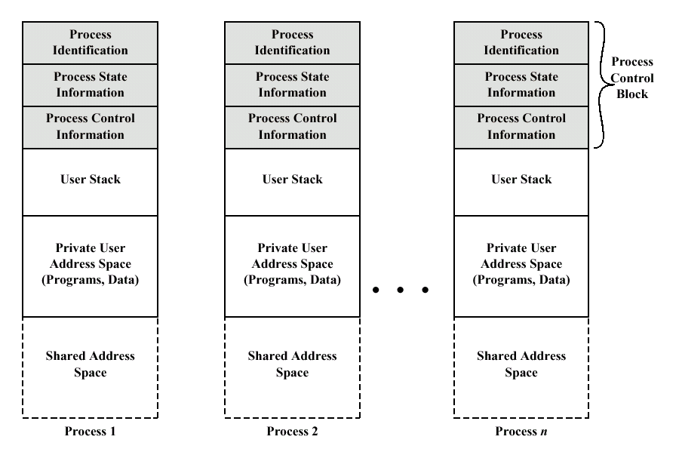
Immagine dei processi in memoria
Nell’esempio le immagini occupano locazioni contigue di memoria, in una implementazione reale ciò può non essere vero. Dipende dalla politica di gestione della memoria
7

Slide 8
Creazione e T_{P}e_{r}r_{o}m_{c}i_{e}n_{s}a_{s}zione
dei Processi
Eventi che portano alla creazione del processi
Richiesta da terminale (un utente accede al sistema)
Il SO genera un processo sulla base della richiesta di un processo utente Es: stampa – il processo generatore continua la sua esecuzione
Un processo utente genera un nuovo processo Processo padre - Processo figlio (generazioni)
Es. sfruttare il parallelismo
processo server che genera diverse istanze per gestire diverse richieste
Eventi che portano alla terminazione del processi
Terminazione normale (end)
Uscita dell’utente dalla applicazione
Superamento del tempo massimo
Memoria non disponibile
Violazione dei limiti di memoria
Fallimento di una operazione (aritmetica - I/O)
Terminazione del genitore
Richiesta del genitore
8

Slide 9
Modello a 5 sPtartoicess
Nel modello a 2 stati, lo stato “not-running” include 2 possibilià:
Not-running
ready to execute
Blocked
In attesa di I/O
Il Dispatcher non può semplicemente scegliere il processo da più tempo in
attesa, poichè esso potrebbe essere in attesa di trasferimento I/O
Lo stato “not-running” viene suddiviso in due stati: ready e blocked
New
Ready
Running
Blocked (Waiting)
Exit (Terminated)
9

Slide 10
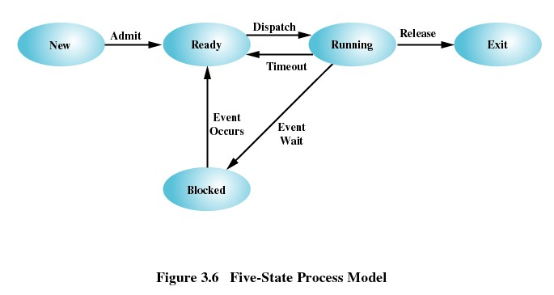
Modello a 5 stati
Stati e Transizioni
New: SO associa al processi il PID, alloca e costruisce le tabelle per la gestione del processo. NB: il processo non’è caricato in memoria
Exit: rilascio delle risorse. Il SO può mantenere alcune info (es. contabilità)
Ulteriori Transizioni:
ready -> exit (genitore che termina figlio)
blocked -> exit (come sopra)
10

Slide 11
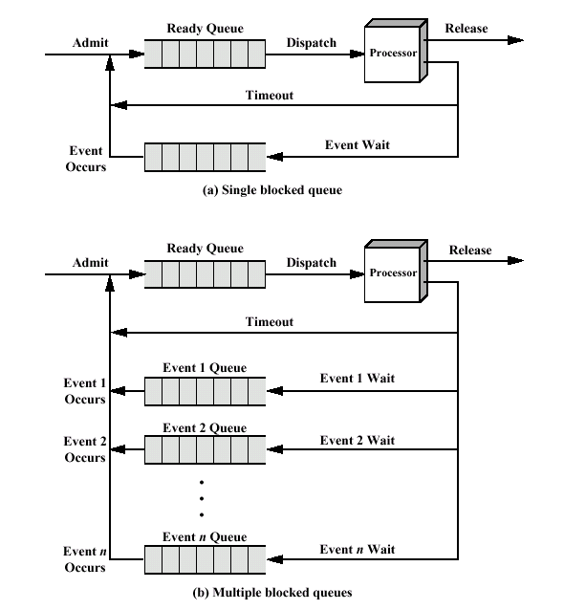
Strategie di accodamento
11

Slide 12
Context Switch
Riguarda il passaggio della CPU ad un nuovo processo
Cause:
Clock interrupt
Il processo ha terminato il tempo a sua disposizione (torna in ready)
I/O interrupt
Una operazione di I/O è terminata, il SO sposta il processo in attesa di tale evento da blocked a ready e decide se riprendere l’esecuzione del processo precedente
Memory fault
L’indirizzo di memoria generato è sul disco (memoria virtuale): deve essere portato in RAM. Il SO carica il blocco, nel frattempo il processo che ha generato la richiesta è in blocked, al termine del trasferimento andrà in ready
Trap
Errore di esecuzione (il processo potrebbe andare in exit)
Supervisor call
Es.: file open, il processo utente va in blocked
12

Slide 13
Context Switch
Operazioni svolte dal SO in modalità supervisor al momento del cambio di processo in stato di running:
Salvataggio del contesto del processo che abbandona la CPU (valori dei registri della CPU: pc, psw, reg, ecc.)
Cambio del valore di stato nel PCB (running -> [ready, blocked, exit])
Spostamento del PCB in nuova coda (ready o blocked) o deallocare le sue risorse (exit)
Aggiornamento delle strutture dati gestione memoria (area dello stack)
selezione di nuovo processo per lo stato running (dispatcher)
aggiornamento del suo stato nel PCB
ripristino del contesto
Context-switch time è overhead; il sistema non svolge nessun compito utile (all’utente)
Il tempo dipende dalla complessità del SO e dall’hardware
13

Slide 14
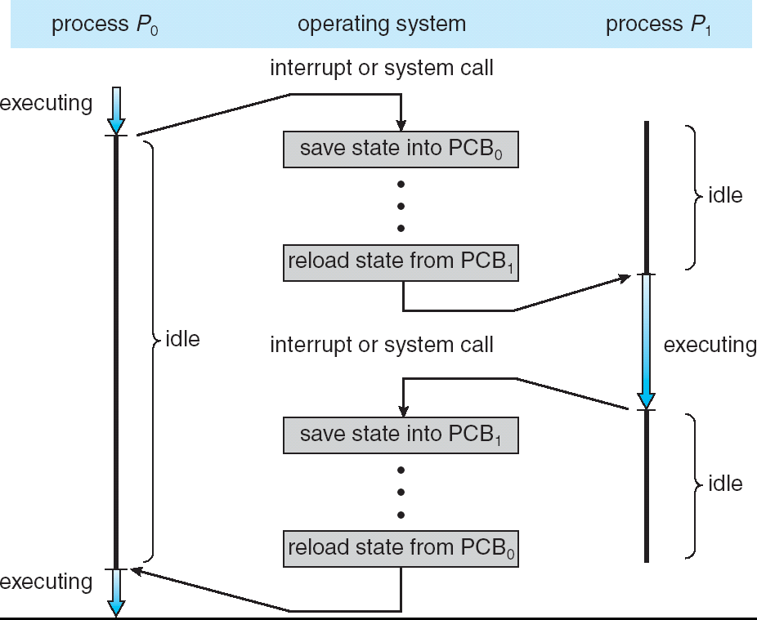
Context Switch
14

Slide 15
Gestione dei Processi
Modi di esecuzione dei Processi:
Modo Utente: esecuzione di processi utenti
Modo Sistema o Kernel o Controllo: esecuzione di istruzioni che hanno come scopo:
Gestione dei Processi
Creazione e terminazione
Schedulazione
Cambio di contesto
Sincronizzazione
PCB
Gestione della Memoria
Allocazione
Trasferimento disco/RAM e vicersa
Gestione paginazione, segmentazione
Gestione I/O
Gestione buffer
Allocazione canali I/O
Supporto
Gestione Interruzioni
Contabilità
15

Slide 16
Creazione dei Processi
Assegnare al processo un PID unico;
aggiungere una entry level alla tabella dei processi
Allocare lo spazio per il processo e per tutti gli elementi della sua immagine (PCB, User Stack, Area di memoria dati e istruzioni, aree condivise). Info valutate per difetto, indicazione dell’user, dal processo padre.
Es. Address space
Possibilità di esecuzione:
Processo padre e figlio sono concorrenti
Il padre attende la terminazione del figlio
Child duplicate of parent
Child has a program loaded into it
Inizializzazion del PCB
stato del processore = 0
PC = prossima istruzione puntatori allo stack…
stato = ready (ready-suspended)
Inserimento nella coda ready
Estende le strutture al fine della fatturazione o delle statistiche.
16

Slide 17
Terminazione dei Processi
Il processo termina poichè ha eseguito l’ultima istruzione, chiede al SO di cancellarlo
(exit)
Un processo figlio può riportare dati al padre (in wait)
Le risorse del processo sono deallocate
Un processo padre può uccidere unprocesso figlio (abort)
Il figlio ha ecceduto l’uso di risorse
Il task del figlio non è più richiesto
Se un genitore termina, in base all’applicaziione alcuni SO non consentono che i figli rimangano in esecuzione: cascading termination
Es: terminazione di firefox causa la terminazione di tutte le schede ad
esso associate
17

Slide 18
Modalità di esecuzione del SO
 | P₁ |  | P₂ |  | P_{n}
Kernel
Kernel separato dai processi (obsoleto)
Occupa una regione di memoria specifica
Ha il proprio stack
Eseguito come entità separata
(a) Separate ke rne l
All’interno dei
processi utente sono presenti anche
 | P₁ |  | P₂ |  | P_{n}
 | OS Func- tions |  | OS Func- tions |  | OS Func- tions
Process Switching Functions
programmi, dati e stack del kernel
– Quando vi è una chiamata a SO, il Kernel cambia il modo di esecuzione (salvataggio contesto utente, modo utente -> kernel ) NB: non c’è cambio di processo (non interviene lo schedulatore) poichè la funzione del kernel è nel processo utente
(b) OS functions execute within user processes
SO basato su processi
Processi di sistema
Pro: interfacce pulite e semplici tra i moduli
Utile in sistemi multi processore
 | P₁ |  | P₂ |  | P_{n} |  | OS₁ |  | OS_{k}
Process Switching Functions
(c) OS functions execute as separate processes
18

Slide 19
Evoluzione del modello a 5 stati
Nonostante la memoria Virtuale, un programma per essere eseguito deve essere in RAM
Con elevata probabilità tutti i processi in memoria restano in attesa di operazioni di I/O
Processore inattivo (molto più veloce di I/O)
Soluzioni
espandere la memoria
Costo
Poco efficiente (programmi sempre più grandi)
effettuare lo swapping: spostare un processo dalla RAM al disco
introduzione nuovo stato - stato suspend
NB: lo swapping è una ulteriore op. di I/O, ma in generale è la più rapida tra
le op. di I/O
19

Slide 20
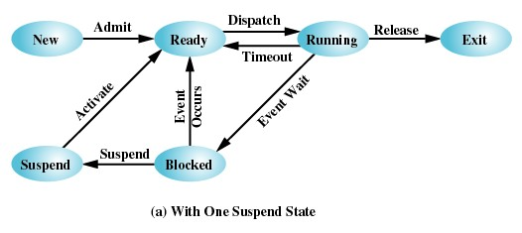
Evoluzione del modello a 5 stati Modello a 6 stati
Swap out: scaricamento del processo sul disco blocked -> suspended Swap in..
Tra processi in new e in suspended quale scelgo da portare in Ready??
Ricordiamoci che il Suspended è in attesa di un evento..
Se l’evento si verifica quel processo potrebbe andare in ready
Ready-suspended
suspended
20
Blocked-suspended

Slide 21
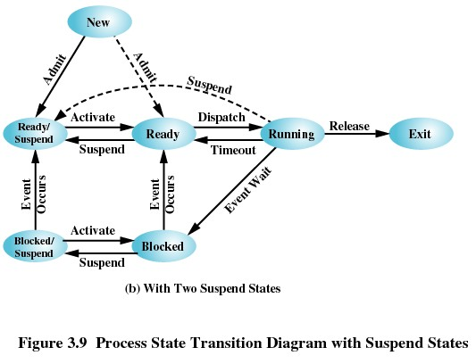
Evoluzione del modello a 5 stati Modello a 7 stati
Osservazione
Memoria virtuale: un processo può trovarsi solo parzialmente Ram, quando si fa riferimento a un indirizzo su disco, questo viene caricato
⇒Inutilità del suspended
MA: immaginiamo il caso di molti processi tutti parzialmente presenti in RAM…
Necessità di maggiore memoria per allocare un processo più grande o a maggiore priorità
tutti -> exit
21

Slide 22
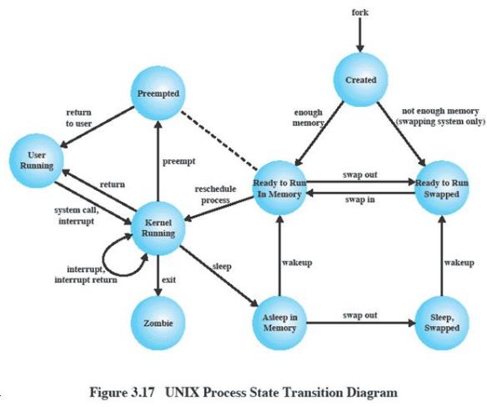
UNIX System 5 –SVR4
SO eseguito nell’ambiente di un processo che può avere due modalità: Utente, Kernel
Sono sostanzialmente lo stesso stato (coda unica),
Nel passare da runK a runU, può giungere un processo a più alta priorità, in questo caso pre-rilascia il processo che va in preempted
Processo terminato del quale restano solo le info utilizzate dal padre

Slide 23
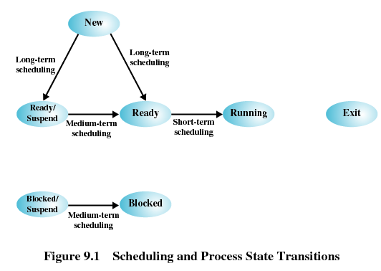
Scheduling
Con scheduling si intende un insieme di tecniche e di meccanismi interni del sistema operativo che amministrano l’ordine in cui il lavoro viene svolto
Obiettivo primario dello scheduling è l’ottimizzazione delle prestazioni del sistema. Il sistema operativo può prevedere fino a 3 tipi di scheduler:
scheduler di lungo termine (SLT)
scheduler di medio termine (SMT)
scheduler di breve termine (SBT)
22

Slide 24
Scheduling
Scheduling a lungo termine:
Determina quali programmi sono ammessi nel sistema per essere processati (new -> ready o ready suspended)
Controlla il grado di multiprogrammazione (new -> ready)
Più processi = minor tempo percentuale di esecuzione per ognuno di essi
Stime effettuate dal programmatore (o dal sistema) forniscono informazioni sulle risorse necessarie alla esecuzione, come le dimensioni della memoria, il tempo di esecuzione totale, ecc.
Il lavoro dello scheduler di lungo termine si basa quindi sulla stima del comportamento globale dei job.
Le strategie principali:
fornire alla coda dei processi pronti (e quindi allo scheduler di breve termine) gruppi di processi che siano bilanciati tra loro nello sfruttamento della CPU e dell’I/O;
aumentare il numero di processi provenienti dalla coda batch, quando il carico della CPU
diminuisce;
diminuire (fino anche a bloccare) i lavori provenienti dalla coda batch, quando il carico aumenta e/o i tempi di risposta del sistema diminuiscono.
La frequenza di chiamata dell’SLT è bassa e consente di implementare strategie anche complesse di selezione dei lavori e di dimensionamento del carico dei processi da inviare alla coda pronti (ready)
23

Slide 25
Scheduling
Scheduling a medio termine:
ready suspended ->ready
Blocked suspended ->blocked
Parte della funzione di swapping
Basato sulla necessità di gestire il livello di multi-programmazione
La presenza di molti processi sospesi in memoria, riduce la disponibilità per nuovi processi pronti. In questo caso lo scheduler di breve termine è obbligato a scegliere tra i pochi processi pronti…
utilizza le informazioni del Descrittore di Processo (PCB) per stabilire la richiesta di memoria del processo;
tenta di allocare spazio in memoria centrale;
riposiziona il processo in memoria nella coda dei pronti.
Viene attivato:
→ quando si rende disponibile lo spazio in memoria;
→ quando l’arrivo di processi pronti scende al di sotto di una soglia specificata.
24

Slide 26
Scheduling
Scheduling a breve termine (dispatcher):
Ready -> Run
Eseguito molto frequentemente
Invocato quando si verifica un evento:
Clock interrupts
I/O interrupts
Operating system calls
Signals
La sua principale strategia è orientata alla massimizzazione delle prestazioni del sistema secondo un specifico insieme di obiettivi.
25

Slide 27
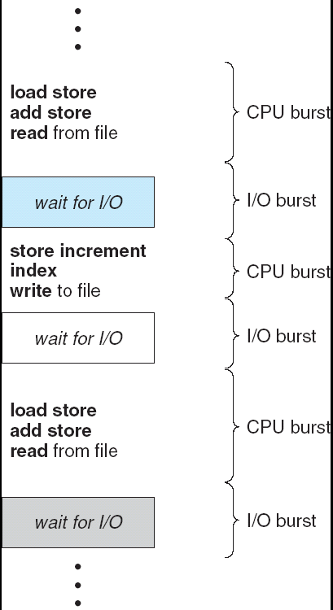
Scheduling della CPU (scheduling a breve termine)
Esecuzione di un processo:
ciclo di elaborazione (CPU)
attesa di completamento di I/O
Lo scheduling della CPU riguarda la distribuzione delle sequenze di elaborazione della CPU
Processo I/O bound:
molte sequenze di operazioni di CPU di breve durata
Processo CPU bound:
poche sequenze di operazioni di CPU di lunga durata
26

Slide 28
Scheduling della CPU: valutazione Delle prestazioni
Approcci:
User-oriented
Turnaround time: tempo intercorso tra la sottomissione di un processo e la sua terminazione.
Tempo di risposta: per un processo interattivo è il tempo trascorso tra la sottomissione di richiesta e il ritorno del primo output. Il processo può continuare nel suo ciclo di esecuzione mentre produce output.
Deadlines: quando la deadline di un processo è specificata, lo scheduling defe fare in modo di
completare (o avviare) il processo entro la deadline
System-oriented
Throughput: numero di processi terminati per unità di tempo Utilizzo del processore: % del tempo in cui la CPU è impegnata
per eseguire programmi degli utenti
per eseguire moduli del sistema operativo
Evitare la starvation
Utilizzare tutte le risorse (dispositivi di I/O, CPU, ecc.)
Criteri di ottimizzazione:
Max utilizzazione della CPU Max throughput
Min turnaround time Min tempo di risposta
27

Slide 29
Scheduling della CPU: valutazione Delle prestazioni
Tempo di ricircolo (Turnaround time)
Tempo trascorso l’avvio (immissione nel sistema) e la terminazione di un processo
Tloading+Tready+TCPU+TI/O
Tempo di attesa
misura il tempo che un processo trascorre in attesa delle risorse a causa di conflitti con altri processi.
E’ la penalità che si paga per condividere risorse ed è espressa come: tempo di
ricircolo - tempo di esecuzione.
Valuta in sostanza la sorgente di inefficienza
Tempo di risposta
nei sistemi time-sharing:
misura il tempo che trascorre dal momento in cui viene introdotto l’ultimo carattere al terminale all’istante in cui viene restituita la prima risposta
nei sistemi real-time:
misura il tempo che trascorre dal momento in cui viene segnalato un evento esterno
all’istante in cui viene eseguita la prima istruzione della relativa routine di gestione
28

Slide 30
Priorità – Event Driven
A ogni processo viene assegnato un livello di priorità. Lo scheduler sceglie sempre il processo pronto con priorità maggiore
La priorità può essere assegnata dall’utente o dal sistema e può essere di tipo statico o dinamico
la priorità dinamica varia in funzione:
del valore iniziale
delle caratteristiche del processo
della richiesta di risorse
del comportamento durante l’esecuzione
Modello Event Driven applicato nei sistemi dove il tempo di risposta, soprattutto ad eventi esterni, è critico.
Caratteristiche:
il sistemista può influire sull’ordine in cui uno scheduler serve gli eventi esterni modificando le priorità assegnate ai processi
le prestazioni sono dipendenti da una accurata pianificazione nell’assegnazione delle priorità
non è in grado di garantire il completamento di un processo in un intervallo di tempo finito dalla sua creazione.

Slide 31
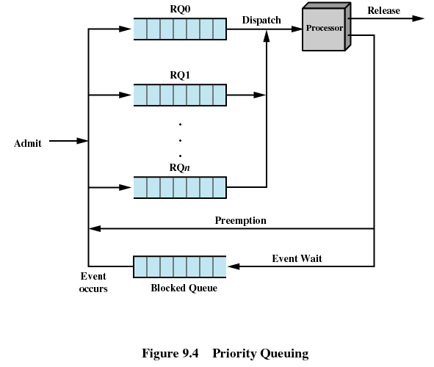
Priorità – Event Driven
Un numero di priorità (intero) è associato a ciascun processo
La CPU è allocata al processo con la più alta priorità (di solito la più alta priorità corrisponde all’intero più piccolo)
Preemptive: requisizione della CPU se la priorità del nuovo processo in ready è maggiore
Non-preemptive
Le priorità possono essere definite:
internamente al SO (utilizzando grandezze misurabili): uso di memoria, file aperti, rapporto tra picchi medi di di I/O e di CPU
Esternamente al SO rilevanza del processo, criticità
Problemi: Starvation (processi a bassa priorità non
vengono mai eseguiti)
Soluzione: Aging, al passare del tempo in stato di ready la priorità del processo aumenta
30

Slide 32
Scheduling della CPU
DECISION MODE:
Non-Preemptive
Un processo nello stato di running abbandonerà tale stato solo se termina l’esecuzione o se si blocca per una operazione di I/O
Preemptive
Il processo attualmente nello stato di running può essere interrotto e spostato nello stato di ready dal SO
PRO: Nessun processo può monopolizzare il processo
PROBLEMI: processi che condividono dati -> meccanismi di sincronizzazione
DISPATCHER:
Modulo del SO che passa il controllo della CPU al processo selezionato dallo scheduler a breve termine attraverso:
switch del contesto
switch del l modo utente/supervisore
Salto alla locazione opportuna del programma utente (contenuta nel PCB)
per farlo ripartire
Dispatch latency – tempo che il dispatcher usa per fermare un processo e far partire un altro.
31

Slide 33
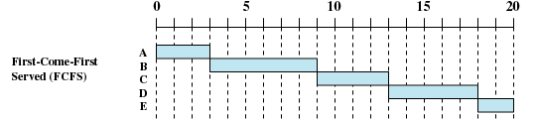
First Come First Served - FCFS
Ogni processo entra nella coda di ready
Quando un processo abbandona lo stato di running si seleziona il processo che da più tempo è nello stato di ready
Un processo I/O bound o che richiede poco tempo di esecuzione potrebbe attendere molto tempo prima che gli venga assegnata la CPU
Favorisce i processi CPU-bound
Tempo medio di attesa in coda elevato
Effetto convoglio: tutti I processi in coda attendono che un processo CPU-bound termini
Senza prelazione:
basso sfruttamento dei componenti
basso lavoro utile del sistema
32

Slide 34


First Come First Served - FCFS
Le prestazioni dipendono dall'ordine di arrivo dei jobs
esempio : Siano J₁ e J₂ due job con tempi di esecuzione totali rispettivamente pari a t₁=20 e
t₂=2 unità di tempo.
I CASO
Tempo di riclico di J₁=20; Tempo di riclico di J₂=22; Tempo medio di riclico=21;
Tempo di attesa di J₁=0; Tempo di attesa J₂=20; Tempo medio di attesa=10;
II CASO
Tempo di riclico di J₂=2; Tempo di riclico di J₁=22; Tempo medio di riclico=12; Tempo di attesa di J₂=0; Tempo di attesa J₁=2; Tempo medio di attesa=1;

Slide 35

Round Robin – time slice
Preemption basata sul clock (clock interrupt)
Ogni processo utilizza il processore per un dato intervallo di tempo (time slice). Valori tipici: 10-100msec
Al verificarsi dell’interrupt il processo in esecuzione viene portato nella coda di ready (gestita FIFO)
Con n processi in ready e un time quantum q, ogni processo ottiene 1/n del tempo di CPU in frazioni di tempo al più pari a q. Tempo massimo di attesa in ready: (n-1)q.
Prestazioni dipendenti dal quanto di tempo:
q grande ⇒ FCFS
q piccolo ⇒ incrementa il numero di context switch
34

Slide 36

Round Robin – time slice
La schedulazione round-robin fornisce una buona condivisione delle risorse del sistema:
i processi più brevi possono completare l’operazione in un q (buon tempo di risposta)
i processi più lunghi sono forzati a passare più volte per la coda dei processi pronti (tempo proporzionale alle loro richieste di risorse)
per i processi interattivi lunghi, se l’ esecuzione tra due fasi interattive riesce a completarsi in un q, il tempo di risposta è buono
La realizzazione di uno scheduler RR richiede il supporto di un Timer che invia un’interruzione alla scadenza di ogni q, forzando lo scheduler a sostituire il processo in esecuzione. Il timer viene riazzerato se un processo cede il controllo al Sistema Operativo prima della scadenza del suo q.

Slide 37
Highest Response Ratio Next
Siano:
w – tempo speso in coda di ready (attesa della disponibilità del processore) s – tempo di servizio previsto
si definisce il Response Ratio come:
_{RR =} w + s
s
Si sceglie il processo con il più alto valore di RR
Osservazioni:
quando un processo entra in coda per la prima volta, RR=1
tiene considerazione l’età del processo
36

Slide 38

Shortest Process Next - SPN
Il processo scelto dalla coda di ready è quello con il più breve tempo di esecuzione stimato: più breve sequenza di operazioni svolte dal processore
Possibilità di starvation per processi fortemente CPU bound
SPN è ottimale nel senso che formisce il tempo medio di attesa minimo, per un dato set di processi.
Utilizzato nello scheduling a lungo termine
Difficile stimare la durata della prossima sequenza di CPU (oltre che oneroso)
Due possibili schemi:
nonpreemptive;
preemptive – se arriva nuovo processo con una sequenza di CPU minore del tempo necessario per la conclusione della sequenza di CPU del processo attualmente in esecuzione, si ha il prerilascio della CPU a favore del processo appena arrivato. Questo schema è anche noto come Shortest-Remaining- Time-First (SRTF)
37

Slide 39

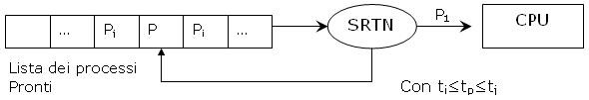

Shortest Remaining Time Next
SPN Con Prerilascio
P_{i} i-esimo processo con i=1,…,N;
t_{i} tempo di esecuzione dell’i-esimo processo; Per ogni i,j =1,...,N i≤j: t_{i} ≤ t_{j} ;
t_{p} tempo di esecuzione del processo P;
_{t} r
tempo di esecuzione residuo del processo P ;
1
1
I CASO :
t₁ ≤ t_{p}
r
II CASO :
t₁ > t_{p}
r

Slide 40
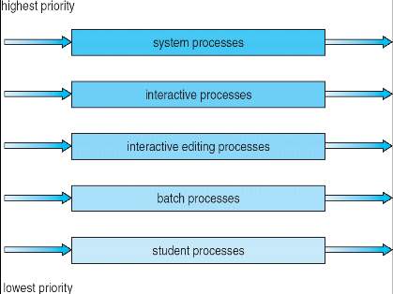
Schedulazione a code multiple
La coda di ready è suddivisa in sotto-code:
foreground (interactive)
background (batch)
Ogni coda ha un proprio algoritmo di schedulazione
Es.: foreground – RR, background – FCFS
Lo Scheduling deve essere effettuato tra le code:
Scheduling per priorità fissa e con prelazione (i.e., serve all from foreground then from background). Possibilità di starvation.
Time slice – ad ogni coda è associato un certo ammontare di tempo di CPU; i.e., 80% to foreground in RR, 20% to background in FCFS
39

Slide 41
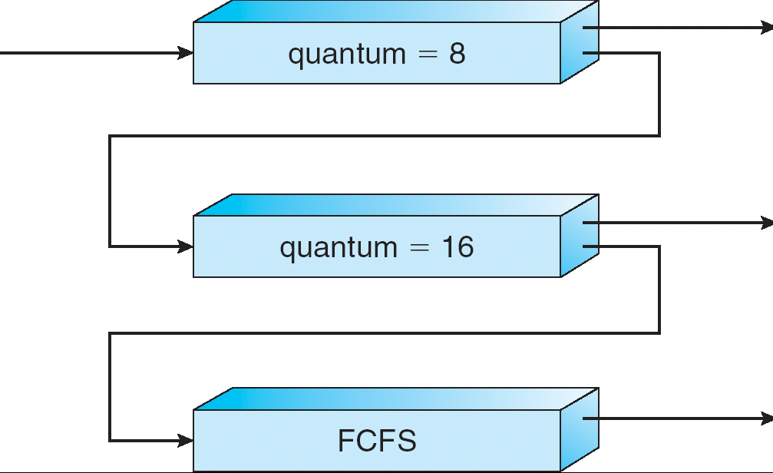
Schedulazione a code multiple con feedback
Un processo può essere spostato da una coda all’altra (implementazione dell’aging)
Code Multilevel-Feedback definite dai seguenti parametri:
Numero di code
Algoritmo di scheduling per ogni coda
Metodi usati per l’up-grading e il down-grading di ogni processo
Esempio:
Tre code:
Q₀ – RR con time quantum 8 milliseconds
Q₁ – RR con ime quantum 16 milliseconds
Q₂ – FCFS
Scheduling
Un nuovo processo entra nella coda Q₀ (FCFS).
Quando ottiene la CPU, la impegna per 8 ms. Se non termina entro gli 8 ms è spostato in Q₁.
Il processo in Q₁ viene nuovamente servito con politica FCFS e riceve la CPU per ulteriori 16 ms.
Se ancora non termina viene spostato in Q₂.
40

Slide 42
Ricapitolando
First come first served: Seleziona il processo che ha il tempo di attesa più lungo.
Round robin: Usa il time-slicing per limitare tutti i processi in fase di esecuzione ad un piccolo periodo d'uso del processore e ruota su tutti i processi Ready.
Shortest process next: Seleziona il processo con il minore tempo di uso del processore previsto e non prerilascia il processo.
Shortest remaining time: Seleziona il processo con il minore tempo di uso del processore previsto; un processo puo essere prerilasciato quando un altro processo diventa Ready.
Highest response ratio next: Basa la decisione di scheduling su una stima del tempo di turnaround normalizzato.
Feedback: Crea un insieme di code per lo scheduling, ed alloca i processi in tali code a seconda della loro storia di esecuzione, o su altri criteri.

Slide 43
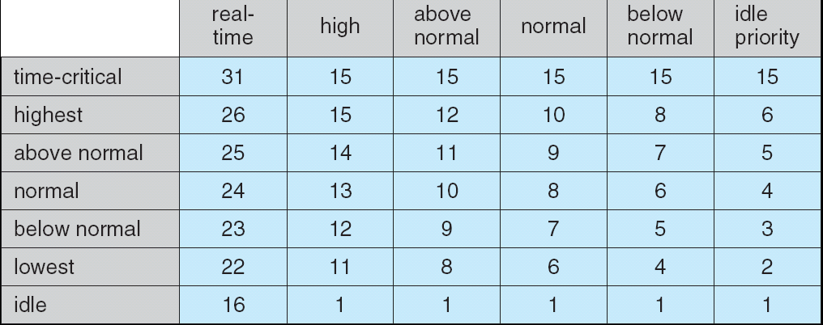
Windows
Dispatcher: porzione del kernel che si occupa dello scheduling Un thread viene eseguito fino a:
Terminazione
Prelazione da parte di un thread a priorità più alta
Esaurimento del quanto di tempo
Chiamata bloccante
32 livelli di priorità divisi in due macro-classi: variable: thread con priorità da 1 a 15 real time: …da 16 a 31
priorità 0: thread per la gestione della memoria
Una coda per ogni livello di priorità. Se non esiste nessun thread in ready viene eseguito un thread di idle
Valori di ciascuna classe
Priorità relativa del thread nella classe
La priorità di un thread dipende dalla priorità della classe a cui appartiene e
dalla priorità relativa del thread nella classe
42

Slide 44
Windows
Quando il time slice termina il thread riceve una priorità più bassa tornando in ready
L’abbassamento della priorità non porta mai la priorità sotto il livello minimo per una specifica classe
Se un thread va in blocked la sua priorità sarà aumentata in dipendenza del tipo di evento di attesa (thread che attende dati da tastiera riceverà priorità maggiore rispetto a quello che attende dati da HD)
La strategia mira a fornire tempi di risposta rapidi per thread interattivi (interfacce basate su mouse,..)
Tipi di processi interattivi:
in primo piano (foreground): correntemente selezionati sullo schermo
in secondo piano (background): non attualmente selezionati
Quando un processo passa da background a foreground la sua priorità viene
aumentata di un fattore 3

Slide 45
Linux Scheduling
Due algoritmi:
time-sharing con diritto di prelazione ad equità
real-time: le priorità assolute sono più importanti dell’equità
Time-sharing
Partizionamento del tempo basato sui crediti: il processo con più crediti viene schedulato
Ad ogni interruzione dovuta allo scadere del tempo i crediti sono decrementati di una unità
Quando credit=0, il processo viene sospeso e si sceglie un altro processo
Periodicamente vengono riassegnati i crediti per tutti i processi (utente e di sistema) con la regola:
Crediti=crediti/2 + priorità
In questo modo i processi blocked acquisiscono grande priorità
Real-time
Posix.1b compliant – due classi
FCFS (senza prelazione) and RR (con prelazione)
Viene sempre eseguito il processo con più alta priorità
Soft real time: nessuna garanzia sul completamento dei processi entro le loro deadlines (in linux non si può sospendere un processo kernel per dare spazio ad uno utente)
44

Slide 46
Schedulazione MULTIPROCESSORE
Classificazione dei sistemi multi-processore
Processori debolmente accoppiati o distribuiti, o cluster
Ogni processore ha la propria memoria e i propri canali di I/O
Processori specializzati per funzioni
Esempio: I/O processor
Controllati da un processore master a cui forniscono servizi
Processori fortemente accoppiati
I processori condividona la memoria centrale
Sono sotto il controllo del SO
Granularità di sincronizzazione tra i processori
Parallelismo indipendente,:
Non c’è sincronizzazione tra i processi (sistemi time-sharing)
Da un punto di vista di scheduling è indifferente avere uno o più processori
Parallelismo a grana grossa e molto grossa:
Bassa sincronizzazione tra i processi
Può essere immaginato pari al caso di un processore multiprogrammato
Parallelismo a grana media:
Una applicazione è un insieme di threads che interagisnono frequentemente
Lo scheduling può influenzare le prestazioni
Parallelismo a grana fine:
– Per applicazioni ad elevato parallelismo / Sperimentale…
45

Slide 47
Assegnazione dei processi ai processori
Se i processori sono tutti uguali (SMP) possono essere trattati come un pool di
risorse e i processi possono essere eseguiti su ogni processore
Assegnazione permanente (statica):
Un processo viene eseguito sempre su un specifico processore
Coda a breve termine dedicata per ogni processore
Poco overhead nella gestione dello scheduling
Un processore può rimanere inutilizzato a seguito di una coda vuota mentre un altro ha un carico arretrato
Assegnazione dinamica:
Coda globale
Non c’è svantaggio rispetto al caso precedente se i PCB sono in RAM condivisa
46

Slide 48
Assegnazione dei processi ai processori
Architettura Master/slave
Kernel functions sempre eseguite su un particolare processore
Master responsabile per lo scheduling
Slave inviano richieste di servizio al master
Vantaggi:
Solo il master ha il controllo della memoria e dei dispositivi di I/O (gestione
conflitti semplificata)
Svantaggi
Un fallimento del master determina il fallimento dell’intero sistema
Master può diventare il collo di bottiglia delle prestazioni
Architettura Peer
OS eseguito su ogni processore
Ogni processore fa fronte al proprio scheduling
Difficoltà per l’OS:
Due processori non devono scegliere lo stesso processo
47

Slide 49
Scheduling dei threads
Applicazione: set di threads che cooperano e sono eseguiti concorrentemente
nello stesso spazio di indirizzamento
Su monoprocessore i threads vengono usati per sovrapporre sequenze di I/O a sequenze di esecuzione
Elevati guadagni di performance se threads di una stessa applicazione vengono
eseguiti simultaneamente su più processori
Approcci per l’assegnazione:
Load sharing – condivisione del carico
I processi non sono assegnati a specifici processori ed esiste una coda globale dei threads pronti
Gang scheduling – schedulazione a gruppi
Un set di threads correlati è schedulato per essere eseguito nello stesso istante su un set di processori, sulla base di un processo per processore
Assegnazione dedicata
I Threads sono assegnati ad uno specifico processore
Teoricamente ad un processo sono assegnati tanti processori quanti sono i suoi threads
Scheduling Dinamico
Il numero dei threads può essere modificato durante l’esecuzione
48

Slide 50
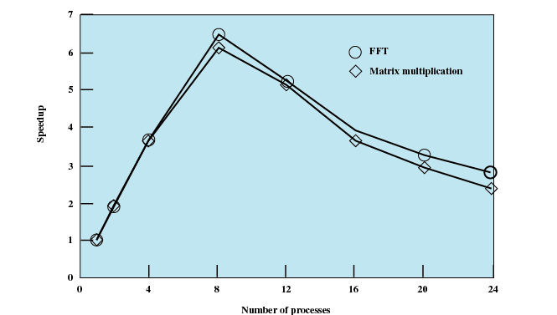
Assegnazione di processore dedicato – Scheduling Statico
Forma estrema di gang scheduling: un gruppo di processori viene dedicata ad una applicazione fino al suo termine
Quando una applicazione è schedulata ognuno dei suoi threads viene assegnato ad un
processore fino al termine dell’esecuzione dell’applicazione
SVANTAGGI:
Alcuni processori potrebbero rimanere “fermi”
No multiprogramming of processors
VANTAGGI:
Caso di sistemi con molti processori (centinaia)…
Annullamento totale dei cambi di contesto per tutta l’esecuzione di un programma
Es.
-Due applicazioni in esecuzione contemporanea
-16 processori
-Ogni applicazione può essere suddivisa in più threads
-L’incremento di velocità diminuisce se il numero di threads diventa maggiore del numero di processori:
-Maggior numero di switching e schedulazione
49

Slide 51
Scheduling dinamico
Il numero dei threads di un processo può essere modificato dinamicamente
Il SO può modificare il carico per migliorare l’utilizzazione dei processori
SO e applicazione collaborano nell’attività di scheduling:
SO responsabile dell’assegnazione dei processori ai processi
L’applicazione decide quali threads eseguire, quali sospendere, ecc.
Politiche applicate dal SO:
Assegnare il processore ad un nuovo processo se tale processore è in idle
Assegnare un processore ad un nuovo processo requisendolo ad uno che ne
detiene già più di uno
Se una richiesta non può essere soddisfatta, essa viene sospesa fino a quando un processore non diventa disponibile
Assegna il processore ad un processo che non ha correntemente alcun processore allocato
NB: il vantaggio derivante dallo scheduling dinamico può essere annullato dall’overhead
della sua gestione
50

